Slide 1
Открытый фестиваль жестового пения «Поющие руки» как форма развития творческого потенциала детей и молодежи с нарушением слуха
Государственное бюджетное нетиповое образовательное учреждение
Дворец учащейся молодежи Санкт-Петербурга
Педагог-организатор отдела социально-культурной работы
Зыкова Валерия Анатольевна

Slide 2
Цель Фестиваля – создание условий для развития творческих способностей, стимулирования художественной самореализации детей и молодежи с нарушением слуха как средства их реабилитации, социальной адаптации и интеграции в общество.
Задачи Фестиваля:
формирование общей культуры речи, в том числе и жестовой речи;
раскрытие у детей и молодежи творческого потенциала;
развитие слухового восприятия, художественно-образного мышления;
приобщение детей и молодежи к художественной и музыкальной культуре;
воспитание эстетического вкуса;
содействие социальной адаптации и интеграции в общество людей с нарушением слуха.

Slide 3
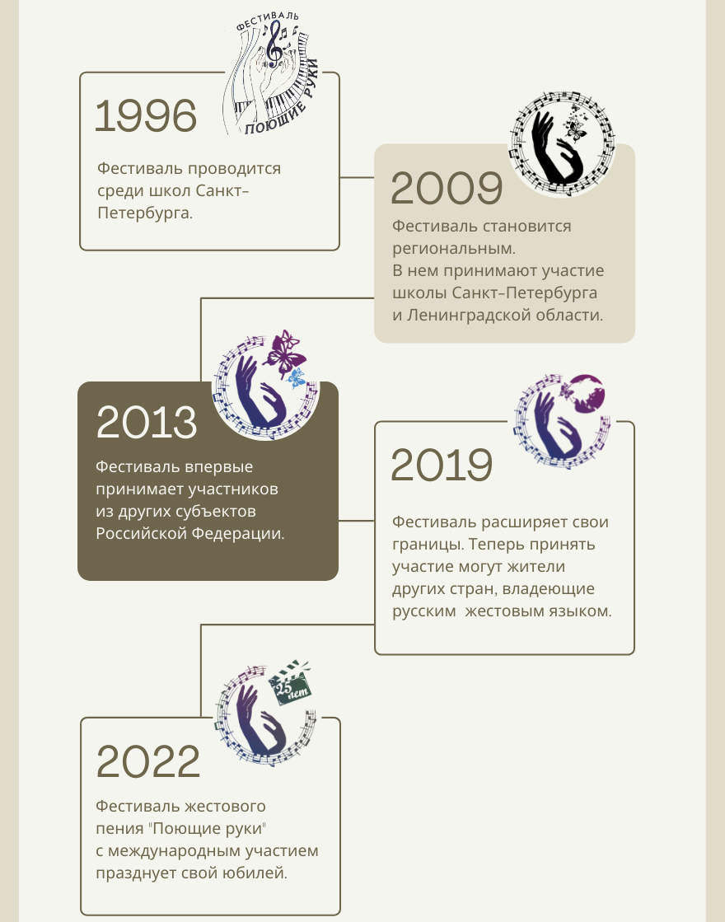
История Фестиваля

Slide 4
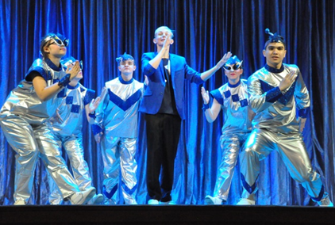
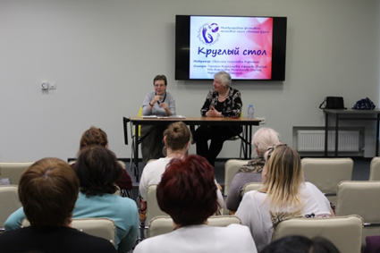
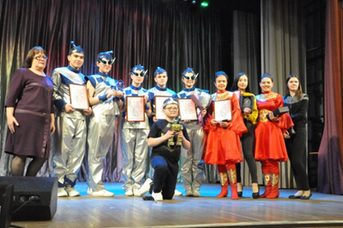
Первые два дня Фестиваля:
репетиции и конкурсные прослушивания
Третий день:
культурная и образовательная программа
Четвертый день:
заключительный Гала-концерт и награждение участников

Slide 5
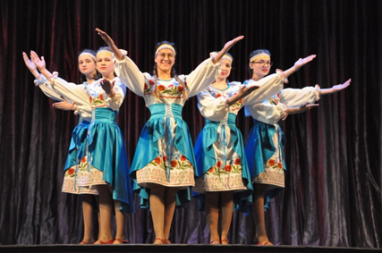
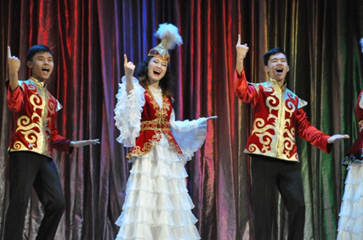
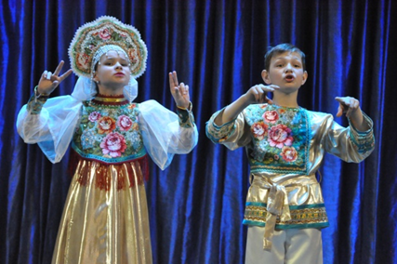
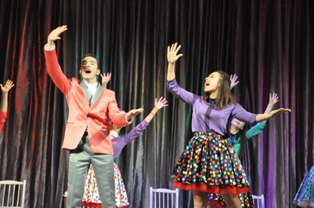

Slide 6
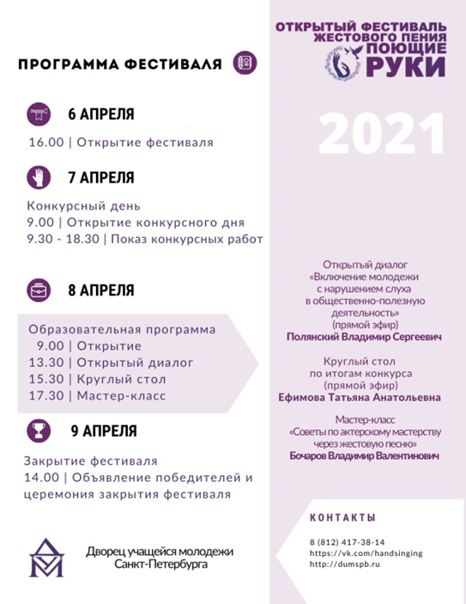
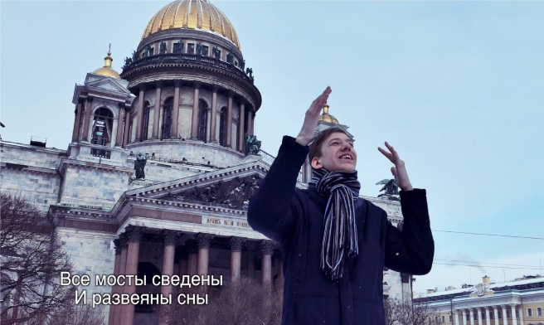
В 2021 году, в связи со сложной эпидемиологической ситуацией, фестиваль проходил в онлайн-формате в официальной группе социальной сети «ВКонтакте». Участникам было предложено записать видеоклип песни о родном крае, исполнив ее сольно или в составе ансамбля.

Slide 7
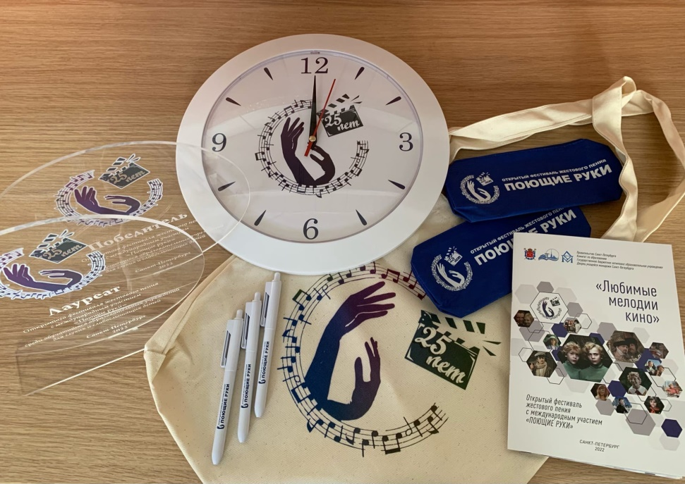
В 2022 году вновь онлайн-формат.
Этот год стал юбилейным, фестивалю исполнилось 25 лет.
Участники готовили видеоклипы на тему: «Любимые мелодии кино».
В подарок образовательным учреждениям и каждому участнику была подготовлена юбилейная сувенирная продукция, которая была отправлена по почте.

Slide 8
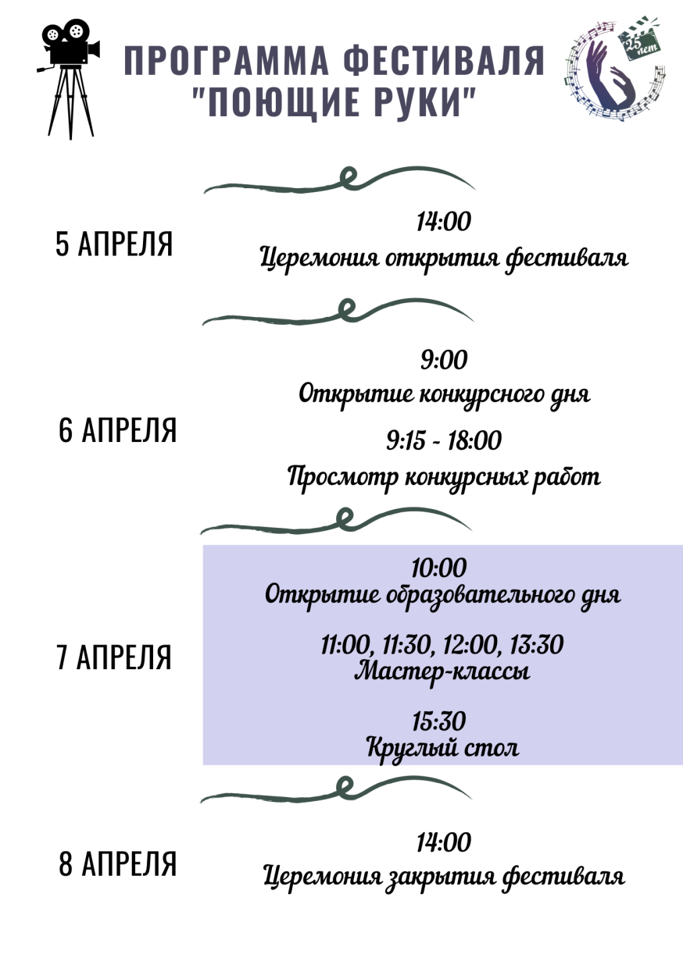
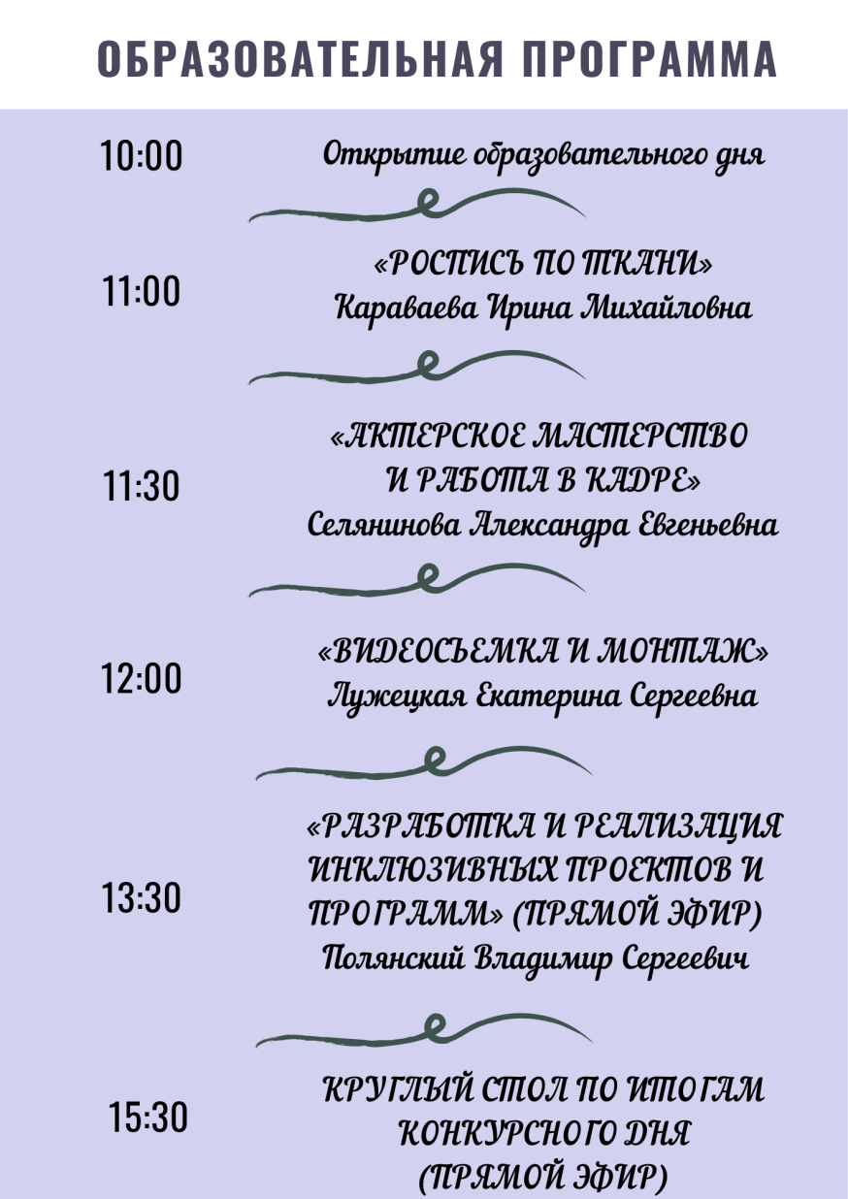
2
0
2
2
г
о
д

Slide 9
В Фестивале приняли участие 256 человек из 31 города Российской Федерации, Республики Казахстан и Республики Беларусь.
Количество конкурсных
видеоклипов – 73.

Slide 10
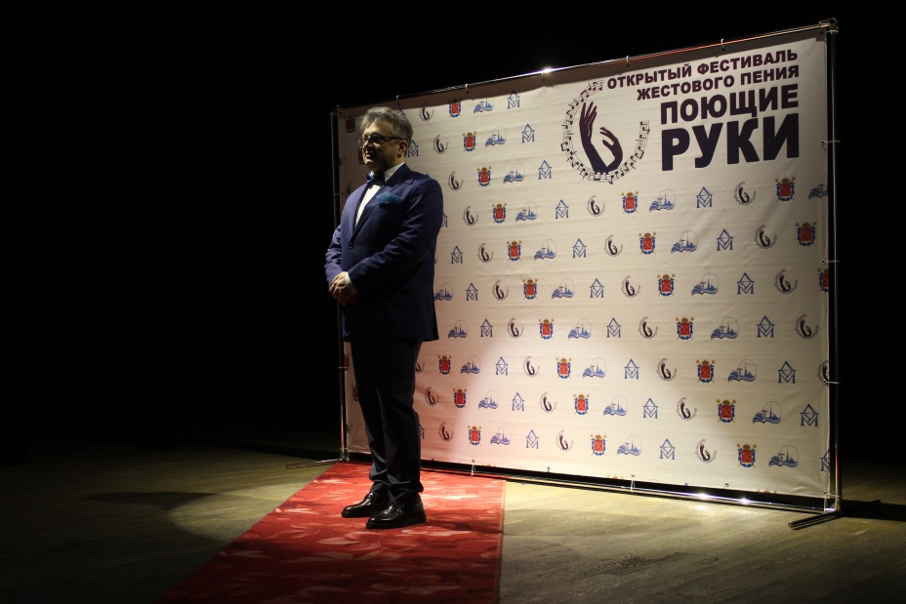
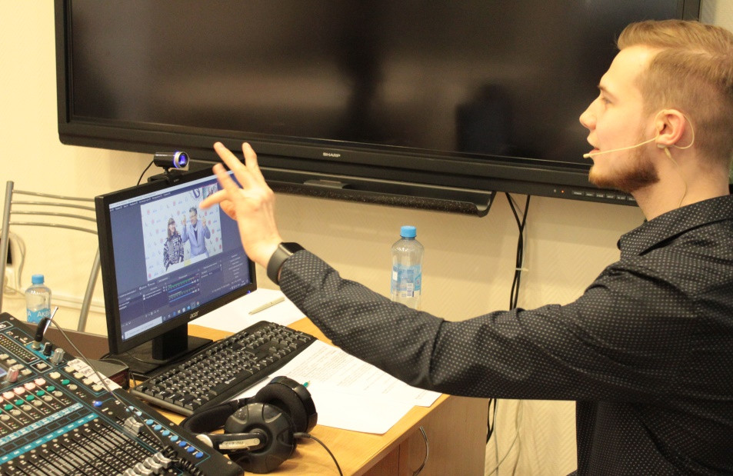
Видеозаписи и прямые эфиры сопровождаются сурдопереводом и/или субтитрами.

Slide 11
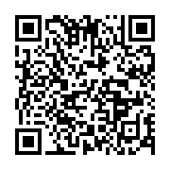
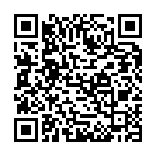

Slide 12
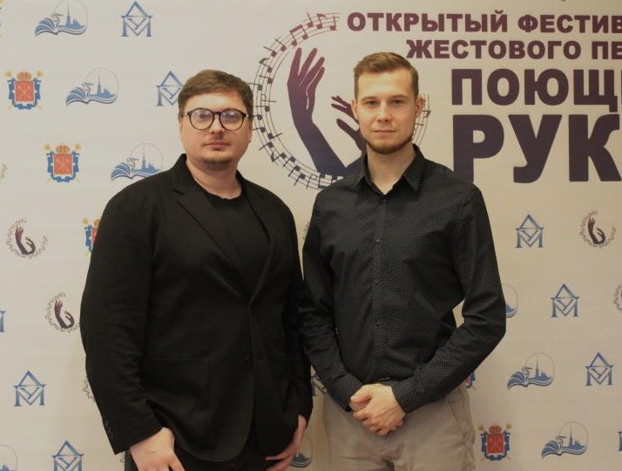
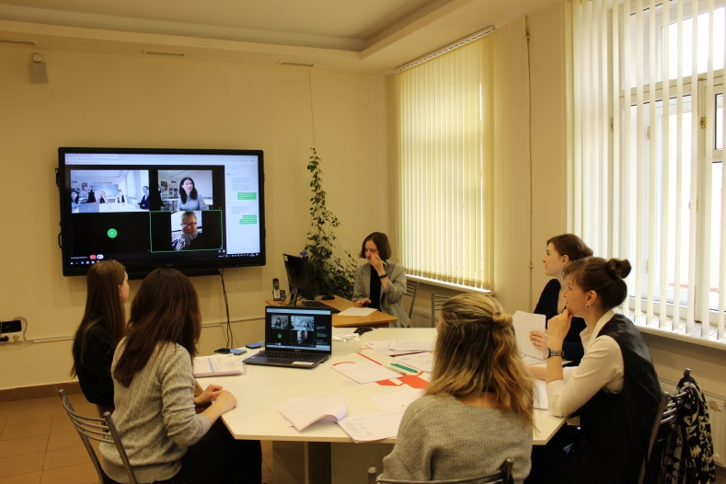
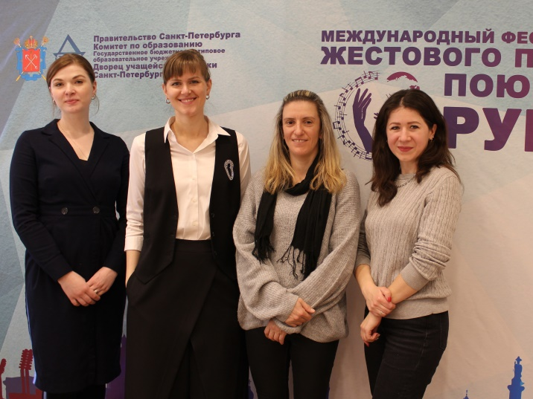
Эксперты фестиваля – представители:
Санкт-Петербургского театра глухих;
Всероссийского общества глухих;
Московского театра «НЕДОСЛОВ»;
Государственного музея истории религии.

Slide 13
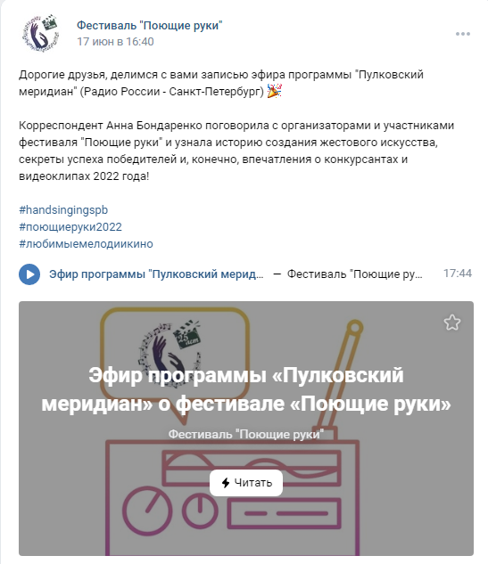
К фестивалю проявляют интерес средства массовой информации. Например, в 2022 году корреспондент Радио России в эфире программы «Пулковский меридиан» поговорила с организаторами и участниками нашего фестиваля.

Slide 14
В 2023 году Фестиваль пройдет
с 4 по 7 апреля.
Тема:
«Школьные годы чудесные …»

Slide 15
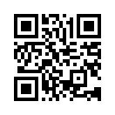
Контакты:
Отдел социально-культурной работы ГБНОУ Дворца учащейся молодежи Санкт-Петербурга
191186, СПб, ул. Малая Конюшенная, д.1-3, литера В
Телефон: 8 (812) 417-38-14
Электронная почта: hand.singing.spb@gmail.com
Группа «ВКонтакте»: https://vk.com/handsinging
Сайт: https://dumspb.ru/node/3082

